Slide 1
אלטרואיזם

Slide 2
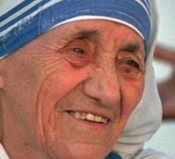
מי יודע מי בתמונה????

Slide 3
הנזירה אמא תרזה
אם אתה אדם טוב ואדיב, אנשים עשויים להאשים אותך במניעים אנוכיים ונסתרים:
תהיה נחמד בכל מקרה.
אם אתה אדם מצליח, אתה עשוי לזכות בכמה חברים כוזבים ואויבים אמיתיים:
תצליח בכל מקרה.
אם אתה אדם ישר וכנה ואנשים ינסו לרמות אותך: היה ישר וכן בכל מקרה.
מה שאתה בונה במשך שנים רבות, מישהו עלול להרוס בין לילה: תבנה זאת מחדש.
אם אתה מוצא שלווה ואושר בחיים, אנשים עלולים לקנא בך: תהיה מאושר בכל מקרה.
הטוב שאתה עושה היום, לעתים קרובות יישכח עד מחר: עשה טוב בכל מקרה.
תן לעולם את הטוב ביותר שיש לך, ואפילו שזה עלול להיות לא מספיק לאחרים:
תן את הטוב ביותר שלך בכל מקרה". ~ אמא תרזה ~

Slide 4


מה משותף לשניהם????
אימא תרזה – פעילה הומניטרית ומקימת מסדר המיסיונרים של הצדקה שסייע לעשרות
אלפי אנשים. עבודתה, סיועה ההומניטרי ותמיכתה בעניים בהודו הפכה אותה לאחת
מהנשים המפורסמות ביותר בעולם ולסמל לצדיקות ויושר בעיני רבים.
הברון רוטשילד – היה בן לענף הצרפתי של משפחת רוטשילד, נדבן וציוני, תומך עיקרי ביישוב היהודי בארץ בתקופת העלייה הראשונה. ידוע בכינויים "הנדיב הידוע" ו"אבי היישוב". בישראל, הכינוי הברון רוטשילד מתייחס בדרך כלל אליו, אף שהיו ברונים אחדים במשפחת רוטשילד.
בין המושבות שתרם להן: ראש פינה, זיכרון יעקב, ראשון לציון, פתח תקווה, מזכרת בתיה
ובנימינה.

Slide 5

נדיבות/אנוכיות – משחק קלפים
מה זה אומר להיות אנוכי?
מה זה אומר להיות נדיב?
מה משמח בן אדם אנוכי?
מה משמח בן אדם נדיב?

Slide 6
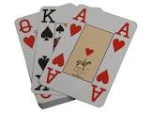
נדיבות/אנוכיות – משחק קלפים (המשך)
משחקים שניים. כל שחקן בתורו:
תחילת המשחק לשחקנים אין קלפים
כל שחקן בתורו שולף קלף: קלף שחור – קלף צורך, קלף אדום – קלף אמצעי
שחקנים שמים את קלפי הצורך מולם ולוקחים את קלפי האמצעי ליד.
לאחר שליפת הקלף, שחקנים אנוכיים יכולים למלא כמה צרכים שהם רוצים.
מילוי צורך נעשה על ידי התאמת קלף אמצעי מהיד לקלף צורך של שחקן מולכם עם אותו מספר.
שני הקלפים נזרקים לערמה צדדית והשחקן מקבל נקודת שמחה.
כשהשחקן סיים למלא צרכיו התור עובר.

Slide 7
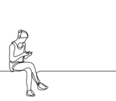
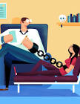
נדיבות/אנוכיות – משחק קלפים (המשך)
כל מי שאינו משחק הוא פסיכולוג!
עליו להסתכל על השחקנים ולנסות להבין את החוויה שהם עוברים במשחק (כמות האמצעים, כמות הצרכים, כמות נקודות השמחה, חוויה אישית וכו')

Slide 8

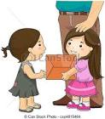
נדיבות/אנוכיות – משחק קלפים (המשך)
לשחקן נדיב ישנם שני "חסרונות":
הוא אינו יכול להשתמש באמצעים שלו כדי למלא את צרכיו, אך יכול לעשות זאת כדי למלא צרכים של אחרים.
כאשר שחקן נדיב ממלא צורך של שחקן אחר שניהם מקבלים נקודת שמחה.

Slide 9

נדיבות/אנוכיות – משחק קלפים (המשך)
נקודות למחשבה:
איך זה מרגיש להיות שחקן אנוכי?
איך זה מרגיש להיות שחקן נדיב?
מה ההבדל בין המשחקים השונים?

Slide 10

תרגיל מס' 1: התנהגות פרו חברתית
ע"מ 65-66

Slide 11

סרטון 001 – בית ספר יד מרדכי יוצרים שנוי

Slide 12
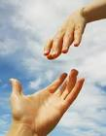
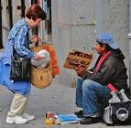
מהו אלטרואיזם
אלטרואיזם (זולתיות) – נובע מהמילה "אלטר" – אחר, ומשמעו: העדפת צרכי הזולת על פני אלו שלי.
אלטרואיזם מוגדר כפעולה או התנהגות, שמכוונת לרווחת הזולת, מבלי לצפות לתגמול מידי או מוחשי.

Slide 13
דוגמאות להתנהגות אלטרואיסטית

Slide 14
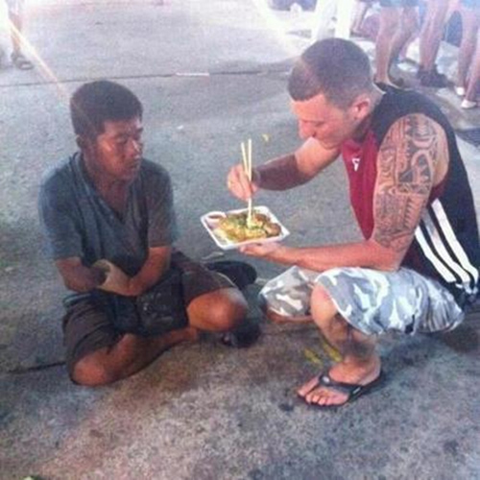
בחור שמאכיל קבצן בלי ידיים

Slide 15
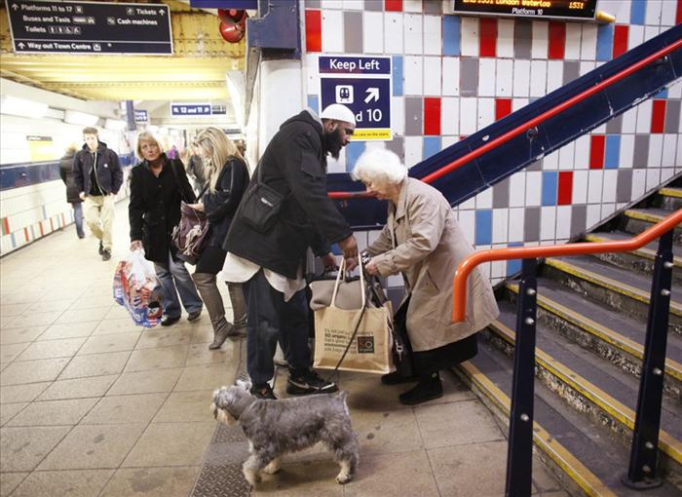
בחור שעצר את שגרת היום לעזור לזקנה

Slide 16
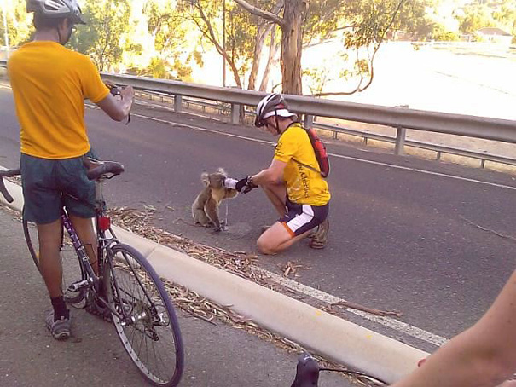
רוכב אופניים אוסטרלי שעצר כדי לתת לקואלה לשתות מים

Slide 17
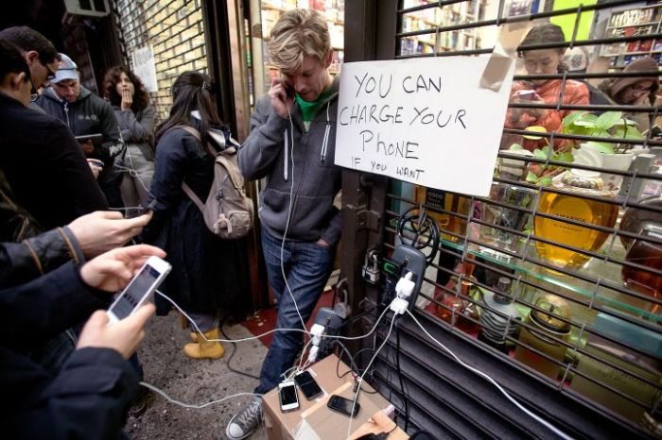
בעלי החנות הזו, שבמהלך הפסקת חשמל בשכונה שלמה הציעו לעוברי אורח לטעון את הטלפונים שלהם כדי שיוכלו להתקשר ליקיריהם.

Slide 18
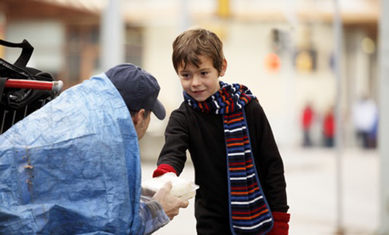
הילד שקנה כריך לחסר בית רעב

Slide 19
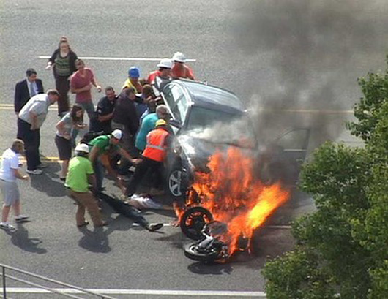
עוברי האורח הללו שהרימו מכונית כדי לחלץ אופנוען שנתקע תחתיה

Slide 20
סרטון 002 – מעשה נדיבות מדהים

Slide 21
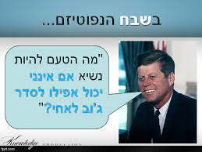
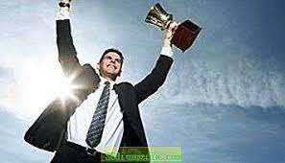
יש הטענים שאלטרואיזם אינו טהור כי (העשרה)
סלקציית בני המשפחה: קיימת נטייה חזקה יותר לעזור לבני משפחה
מאשר לחברים ולחברים יותר מאשר לזרים.
נורמת ההדדיות: אנשים המסכנים את עצמם כדי לעזור לאחרים מצפים שהנעזרים יעזרו להם כאשר הם יזדקקו לעזרה.
שאיפה לתהילה: אנשים המסכנים את עצמם כדי לעזור לאחרים זוכים להכרה
חברתית ולתהילה אשר יסייעו להם בהמשך כאשר הם יזדקקו לסיוע.
הגנה קבוצתית: סיכויי ההישרדות של קבוצה שחבריה מוכנים לסייע זה לזה, גדולים יותר מקבוצה שחבריה אינם אלטרואיסטים.
לא תמיד אנחנו יודעים אם הכרת התודה נתפסת על ידי מגיש העזרה כתגמול.

Slide 22
סרטון 003 – אלטרואיזם אהבה ונתינה

Slide 23
סרטון 004 – זאת כן הבעיה שלי

Slide 24
תרגיל מס' 3: אפקט העומד מן הצד עמ' 67

Slide 25
סרטון 005 – המחקר של דרלי ולטאנה

Slide 26
סרטון 006 – הניסוי עם העשן

Slide 27
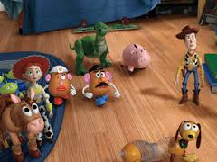
אפקט העומד מהצד
החוקרים מייחסים ל"אפקט העומד מן הצד" את הסיבות הבאות:
פיזור אחריות – ככל שנוכחים יותר אנשים כך קטן הסיכוי שהאדם הבודד ירגיש עזרה כי הוא מניח שהנוכחים האחרים יעשו זאת. כאשר האדם הוא היחיד במצב חירום והוא היחיד שיכול להגיש עזרה. גם אם יעדיף להתעלם מהמצב הוא לא יוכל כי כל הלחץ להתערב מתמקד בו.
בורות פלורליסטית : מצב פסיכולוגי, בו על אף שהתנהגותו הפומבית של הפרט זהה להתנהגותם של האחרים, מאמין הפרט כי דעותיו ושיפוטיו שונים משלהם. הפרט מסיק שהתנהגותם הזהה נובעת מגורמים פנימיים, השונים מהגורמים המניעים אותו. מדובר ברושם מוטעה
לגבי האופן שבו אחרים חשים וחושבים על סוגיות שונות. הערכה מוטעית
של דעת הרוב, ללא התייחסות ערכית.

Slide 28

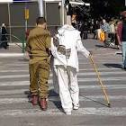
גישות קוגניטיביות להסבר אלטרואיזם
עזרה לזולת כתהליך קבלת החלטות:
פסיכולוגים קוגניטיביים טוענים שהגשת עזרה לזולת היא תוצאה של תהליך קבלת החלטות.
זהו תהליך המורכב משלבים שבכל אחד מהם מתקבלת החלטה האם לעזור לזולת.
על פי דארלי ולאטנה השלבים הם:

Slide 29
גישות קוגניטיביות להסבר אלטרואיזם (המשך)
הטיית קשב: הפניית הקשב לסיטואציה שבה נדרשת התערבות, או התעלמות ממנה. אדם השקוע בעצמו ישים פחות לב לאירועים הדורשים עזרה. אם לא קיים קשב, לא תושט עזרה.
פרוש המאורע כאירוע חירום: שלב זה תלוי בתפיסת האירוע כמצב חירום וברמת המוטיבציה לעזור. שני אלה קשורים להשוואה חברתית: אם האחרים בסביבה אינם מגישים עזרה תפחת המוטיבציה לעזור. אנשים חוששים מלהיראות מטופשים כשפנו לעזור ויסתבר להם שהמצב אינו מצב חירום. בשלב זה מפרשים את האירוע מתוך יחוס סיבה להתנהגות הזולת, ולכן עלולה להתגבר הנטייה לא להושיט עזרה.

Slide 30
גישות קוגניטיביות להסבר אלטרואיזם (המשך)
תחושה האחריות: אדם, שאינו בעל תפקיד המחייב לעזור, ישאל את עצמו:" האם חלה עלי אחריות להגיש עזרה"?
החלטה מה לעשות: אם החליט האדם להגיש עזרה, בשלב זה הוא יחליט באיזו דרך לפעול.
שליטה בכישורים הנדרשים להושטת עזרה: אם הצופה הוא בעל כישורים מתאימים לעזרה הנדרשת, יתכן שיגיש עזרה. אם אינו בעל כישורים מתאימים, ימנע מלהגיש עזרה. במצב זה יתכן שימצא מישהו בעל כישורים שיעזור.
חיזוי התוצאות האפשריות: מה יקרה אם יתערב, או לא. האדם לעיתים יחליט שלא להתערב מחשש להיפגע בעצמו, או שיתקל בסירוב מצד הזקוק לעזרה.

Slide 31
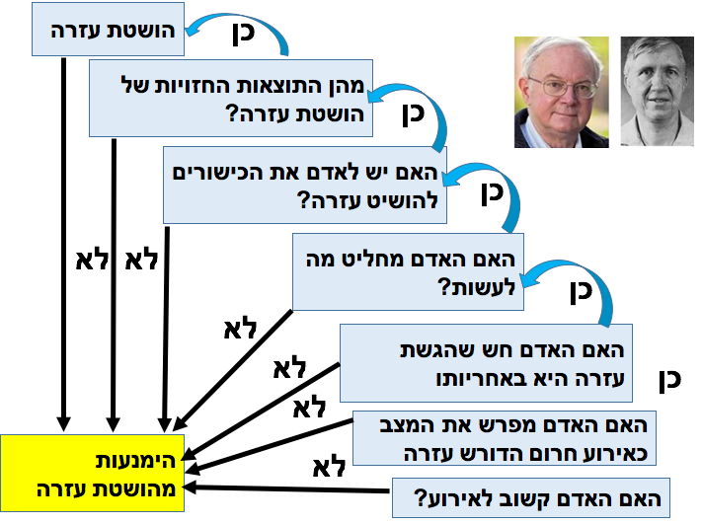
אפקט העומד מהצד (המשך)

Slide 32
תרגיל מס' 4: שלבי החלטה עמ' 69

Slide 33
תאוריית הרווח וההפסד
אנשים מגישים עזרה, או נמנעים להגיש עזרה, לאחר שחישבו מה יהיה התגמול עבור הגשתה, או מה יהיה המחיר/ההפסד שלהם.

Slide 34

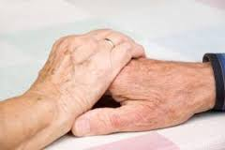
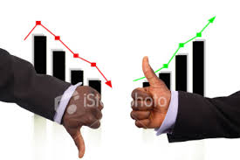
תאוריית הרווח וההפסד
אנשים המגישים עזרה מייחסים אותה למניעים חיוביים (זה הדבר הנכון לעשות)
אנשים הצופים במגישי העזרה מייחסים להם מניעים שליליים (רוצה לעשות רושם). יחוס זה משרת את האגו ונותן צידוק הגיוני לצופה שאינו מגיש עזרה.

Slide 35


תאוריית הרווח וההפסד
מהם התגמולים, או הרווח מהתנהגות פרו- חברתית:
מגבירה את סיכויי ההישרדות של כל פרט, כי התנהגות כזו היא חלק מהטבע האנושי, והיא בעלת ערך קיומי.
מספקת תגמולים או עונשים מן הסביבה, או תגמולים פנימיים. מחקרים שבדקו את גישת החיזוקים מצאו שהיא מושפעת במידה רבה מקיומם של תגמולים או עונשים שניתנו בעבר על התנהגות זו.

Slide 36
תרגיל מס' 5: תיאורית רווח והפסד עמ' 70

Slide 37
סרטון 007 – פונדקאות

Slide 38

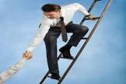
דיון כיתתי
מהי אישיות אלטרואיסטית?

Slide 39
גורמים המשפיעים על אישיות אלטרואיסטית
מאפייני העוזר: האם האדם בעל אישיות אלטרואיסטית
אישיות אלטרואיסטית היא בעלת מאפיינים אישיותיים הקשורים להתנהגות פרו חברתית:
אמפתיה: היכולת לראות את העולם מנקודת מבטו של הזולת, ולחוש אליו חמלה, סימפטיה ואכפתיות.

Slide 40
התנסויות בחיים המחזקות אמפתיה (העשרה)
● חשיפה למודלים פרו-חברתיים בחיים האמיתיים ובאמצעי התקשורת.
● חוויות המחזקות סגנון התקשרות בטוח
● חינוך: הורים שמלמדים את ילדיהם לחשוב גם על אחרים.
● רמה מוסרית גבוהה: חשיבה מוסרית הפועלת לפי כללי המוסר האוניברסליים.
● צורך באישור חברתי: רצון לזכות שבחים באהדה ובקבלה חברתית
● מצב רוח קיצוני: כשאדם במצב רוח טוב הוא נוטה לראות את האחר כטוב וראוי לעזרה
להפך.
● מיקום שליטה פנימי: בעלי מיקוד שליטה פנימי מאמינים שהם יכולים לשלוט בתוצאות
התנהגותם וכך להגדיל תוצאה חיובית ולצמצם תוצאה שלילית.

Slide 41
סרטון 008 – תמר עוזרת למשפחה שההורים שלהם חולים בקורונה

Slide 42
תמר עוזרת למשפחה - שאלות לדיון
מה דעתכם? למה תמר עשתה זאת?
האם אתם הייתם עושים זאת?

Slide 43
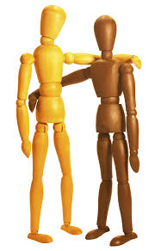
גורמים המשפיעים על אישיות אלטרואיסטית
מאפייני הנעזר:
דמיון: כאשר האדם חש שהאחרים דומים לו במידה מסוימת תגבר נטייתו לעזור.
הסיבה המיוחסת להתנהגות הזולת: אם תופסים את האדם הזקוק לעזרה כאשם במצבו תרד הנטייה לעזור לו. אם הגורם למצבו ייתפס כחיצוני ואינו באשמת האדם, תגבר הנטייה לעזור לו

Slide 44
גורמים המשפיעים על אישיות אלטרואיסטית
מאפייני המצב:
לחץ של זמן: כשממהרים למשהו חשוב, תרד הנטייה לעזור
נוכחותם של אחרים: מצב של פיזור אחריות
עמימות המצב: כאשר המצב עמום ולא ברור אם נדרשת עזרה תרד הנטייה לעזור.
נורמת ההדדיות:
ציפייה מקובלת בחברה: "עזרתי לך ועכשיו את חייב לעזור לי"
נורמת האחריות החברתית

Slide 45
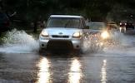


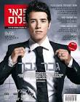

תרגיל מס' 6: מה תעשה במקרה הבא?
את/ה נוסע/ת במכוניתך, ובחוץ גשם שוטף.
את/ה עובר/ת ליד תחנת האוטובוס ורואה שבתחנה ממתינים שלושה אנשים:
אישה זקנה שעומדת להתעלף וזקוקה דחוף לבית החולים.
הרופא שהציל את חייך.
ונערת/ גבר חלומותיך.
במכוניתך מקום לאדם אחד בלבד. את מי מהשלושה תיקח?

